Slide 1

Gott hören,
weise werden,
im Leben reifen

Slide 2
Gott hören,
weise werden,
im Leben reifen
1. Die Unreifen
2. Die Ratgeber
3. Die Gottesalten

Slide 3
Sprüche 24:14 (HfA)
So süß wie Honig für deinen Gaumen,
so wertvoll ist Weisheit für deine Seele.
Suche sie, dann hast du eine gute Zukunft,
und deine Hoffnungen werden nicht enttäuscht!

Slide 4
Sprüche 23,23
Wenn du Weisheit, Selbstbeherrschung
und Einsicht erworben hast,
dann gib sie nie wieder auf! (HFA)

Slide 5
Sprüche 1,5+7
Wer weise ist, der höre zu und wachse an Weisheit, und wer verständig ist,
der lasse sich raten.
Die Furcht des HERRN ist der Anfang der Erkenntnis. (LUT)

Slide 6
Gott hören,
weise werden,
im Leben reifen

Slide 7
Gott hören,
weise werden,
im Leben reifen
Ernüchterter Mensch
Mündiger Mensch
weise Mensch
Junger Mensch
alter
Mensch
Kindheit
Lebensalter
Nach Romano Guardini

Slide 8
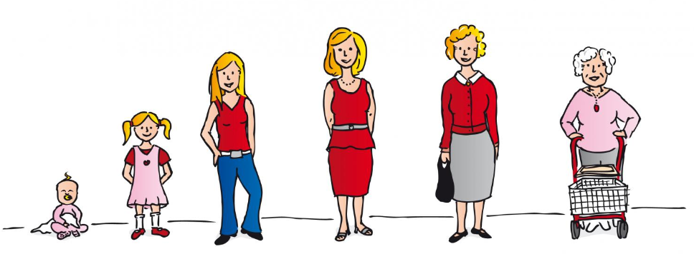
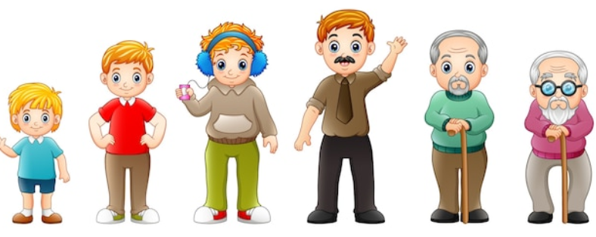
Das Kleinkind
lernt laufen,
reden,
Toilettengang,
…

Slide 9
Der junge Mensch
lernt Mut zu sich selbst, Entscheidungen treffen, Urvertrauen,
sich führen lassen,
…
Das Kleinkind

Slide 10
Der mündige Mensch
Der junge Mensch
lernt Zuverlässigkeit
Verantwortung tragen
Verzichten
Treue
die Wirklichkeit anzunehmen
…
Das Kleinkind

Slide 11
Der ernüchterte Mensch
Der mündige Mensch
Der junge Mensch
lernt eigene Grenzen annehmen
lernt Barmherzigkeit
lernt Toleranz
lernt Gelassenheit
lernt Mitgefühl
lernt Großzügigkeit
lernt Geduld
lernt Versöhnung
…
Das Kleinkind

Slide 12
Der ernüchterte Mensch
Der weise Mensch
Sprüche 1,5+7
Wer weise ist, der höre zu und wachse an Weisheit, und wer verständig ist,
der lasse sich raten.
Der mündige Mensch
Der junge Mensch
Das Kleinkind
Sprüche 23,23
Wenn du Weisheit, Selbstbeherrschung
und Einsicht erworben hast, dann gib sie nie wieder auf! (HFA)

Slide 13
Der weise Mensch
weise Menschen haben andere im Blick,
ihnen geht es um das Wohl der anderen
weise Menschen haben ein erfülltes Leben
weise Menschen drängen ihre Weisheit nicht auf.
Sie sind „auf Abruf“, halten sich selbst zurück
weise Menschen erwarten nicht, dass die jüngere Generationen es so macht wie sie früher!
weise Menschen sind auch dann gelassen, wenn es nicht nach ihrem eigenen Kopf geht!
weise Menschen sind bereit, Korrektur anzunehmen.

Slide 14
Ernüchterter Mensch
Mündiger Mensch
weiser Mensch
Junger Mensch
Geistliche Entwicklung
alter
Mensch
2. Kor. 4,16
Wenn auch unser äußerer Mensch verfällt, so wird doch der innere von Tag zu Tag erneuert! (LUT)
Kindheit

Slide 15
1. Die unreifen Alten
2. Die Ratgeber

Slide 16
3. Die „Gottesalten“
sie sind in besonderer Weise mit Gott verbunden
sie bringen Segen in Familie & Gemeinde
sie haben ein erfülltes Leben,
sind zufrieden, weil sie wissen,
dass Gott es gut mit ihm meint
sie haben andere im Blick, ihnen geht es um das Wohl der anderen

Slide 17
3. Die „Gottesalten“
Sprüche 24:14 (HfA)
So süß wie Honig für deinen Gaumen,
so wertvoll ist Weisheit für deine Seele.
Suche sie, dann hast du eine gute Zukunft,
und deine Hoffnungen werden nicht enttäuscht!
sie sind in besonderer Weise mit Gott verbunden
sie bringen Segen in Familie & Gemeinde
sie haben ein erfülltes Leben,
sind zufrieden, weil sie wissen,
dass Gott es gut mit ihm meint
sie haben andere im Blick, ihnen geht es um das Wohl der anderen

Slide 18
Gott hören,
weise werden,
im Leben reifen

Slide 19
Gott hören,
weise werden,
im Leben reifen
Ernüchterter Mensch
Mündiger Mensch
weiser Mensch
Junger Mensch
Geistliche Entwicklung
Alter
Mensch
Psalm 92,13-15 (NLB)
Die Gottesfürchtigen werden gedeihen wie Palmen und wachsen und stark werden wie die Zedern auf dem Libanon. Denn sie sind im Hause des HERRN gepflanzt und blühen in den Vorhöfen unseres Gottes. Noch im hohen Alter werden sie Frucht bringen und werden grün und lebendig bleiben.
Kindheit

Slide 20
Lebensziel
Endziel
Eph 1,12
Auf dass wir etwas seien,
zum Lob seiner Herrlichkeit
der Himmel, das Reich Gottes im Jenseits
Ins Alter hineinreifen
Gal 5,22 (NLB)
Die Frucht des Geistes ist Liebe, Freude, Friede, Geduld, Freundlichkeit, Güte, Treue, Sanftmut und Selbstbeherrschung

Slide 21
Gott hören,
weise werden,
im Leben reifen

